Slide 1
멘토링 이후 변경 사항 및 설문 분석
졸업 프로젝트 주제: SW 자율학습 강의 Docker+웹 서비스 개발
종합설계1_02분반
야간자율학습
고태완
김지혜
최수연

Slide 2
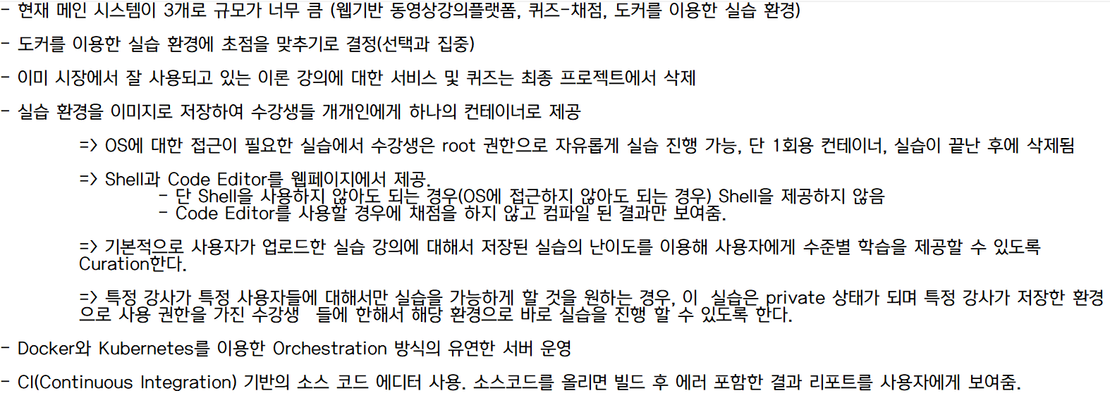
멘토링 그 이후
위와 같은 이유로 웹기반 동영상강의플랫폼, 퀴즈-채점은 제거
도커를 이용한 실습 환경 중점적으로 구현 => SE문서에 좀 더 상세하게 기록

Slide 3
멘토링 그 이후
위와 같은 이유로 웹기반 동영상강의플랫폼, 퀴즈-채점은 제거
도커를 이용한 실습 환경 중점적으로 구현 => SE문서에 좀 더 상세하게 기록
문서 재작성 및 프로토타입 재제작

Slide 4
문서
문제정의서
요구사항명세서
유스케이스
클래스다이어그램
시퀀스다이어그램

Slide 5
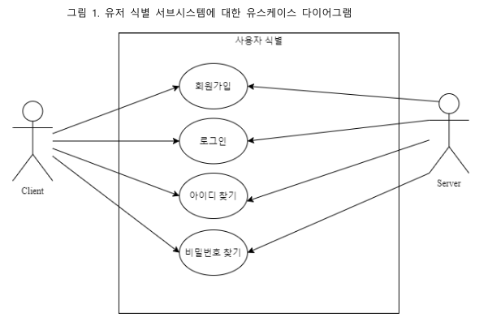
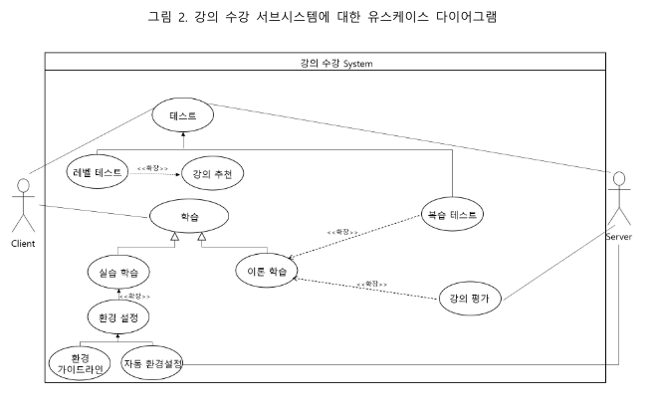
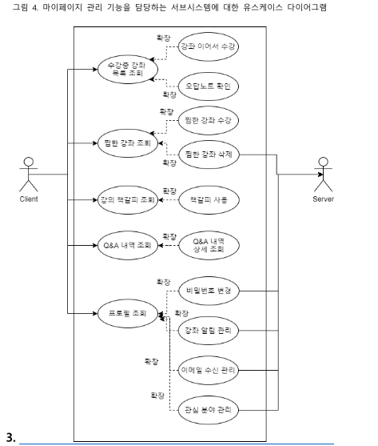
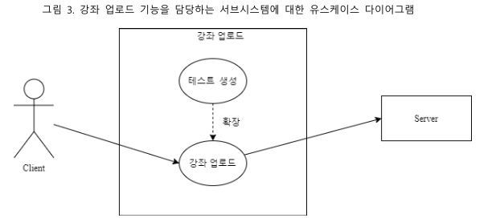
문서
문제정의서
요구사항명세서
유스케이스
클래스다이어그램
시퀀스다이어그램

Slide 6
문서
문제정의서
요구사항명세서
유스케이스
클래스다이어그램
시퀀스다이어그램
간소화

Slide 7
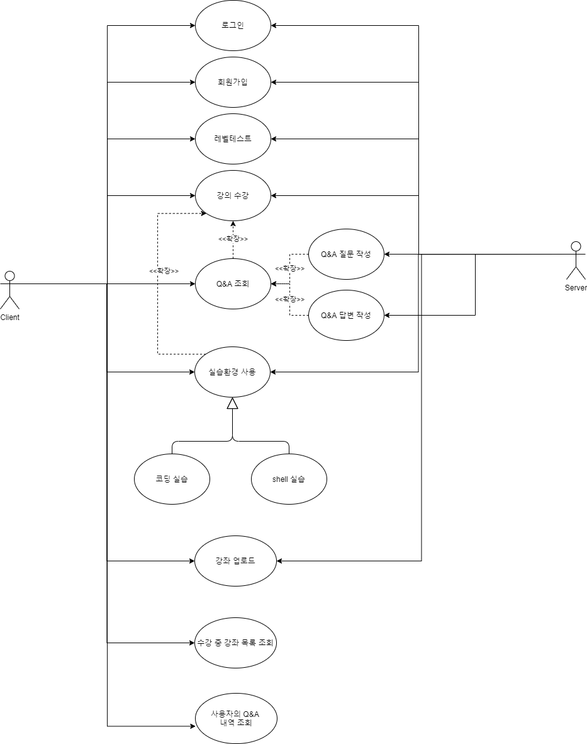
문서
문제정의서
요구사항명세서
유스케이스
클래스다이어그램
시퀀스다이어그램
하나의 시스템
Sub System X

Slide 8
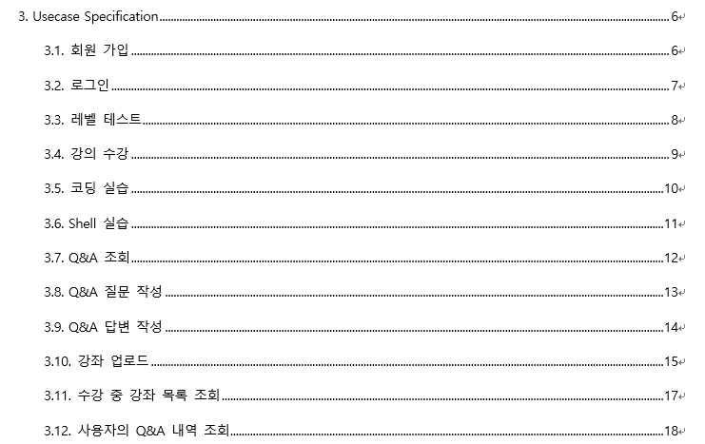
문서
28개 -> 12개의 Specification, 핵심(실습 환경 구축)에 집중
문제정의서
요구사항명세서
유스케이스
클래스다이어그램
시퀀스다이어그램

Slide 9
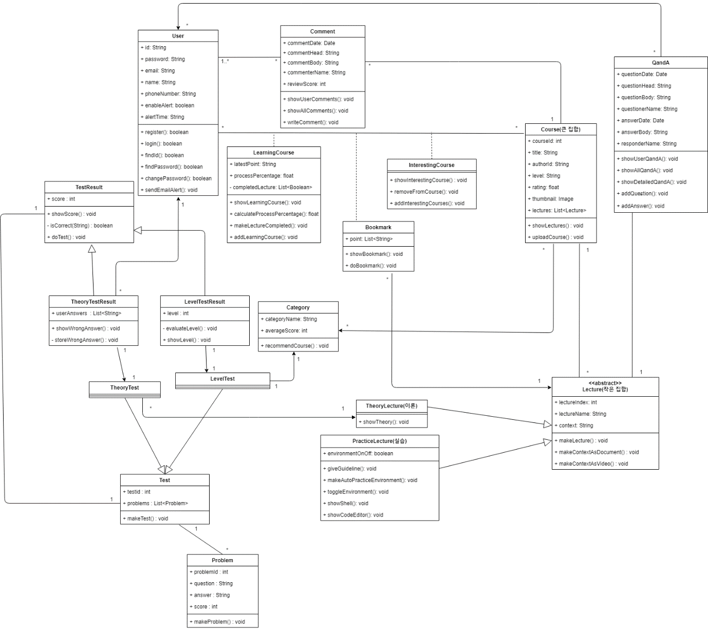
문서
문제정의서
요구사항명세서
유스케이스
클래스다이어그램
시퀀스다이어그램

Slide 10
문서
문제정의서
요구사항명세서
유스케이스
클래스다이어그램
시퀀스다이어그램
간소화

Slide 11
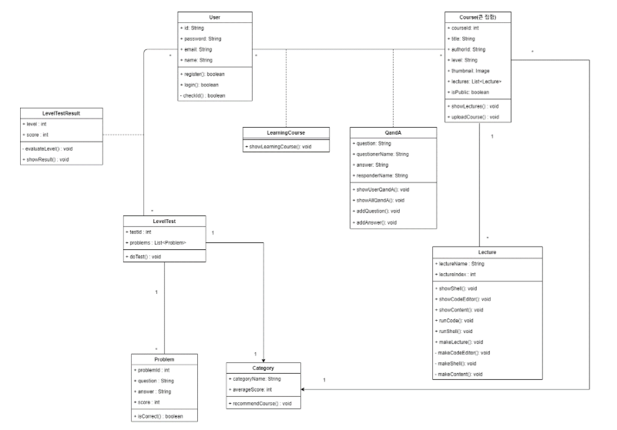
문서
18개 -> 9개의 Specification, 핵심(실습 환경 구축)에 집중
문제정의서
요구사항명세서
유스케이스
클래스다이어그램
시퀀스다이어그램

Slide 12
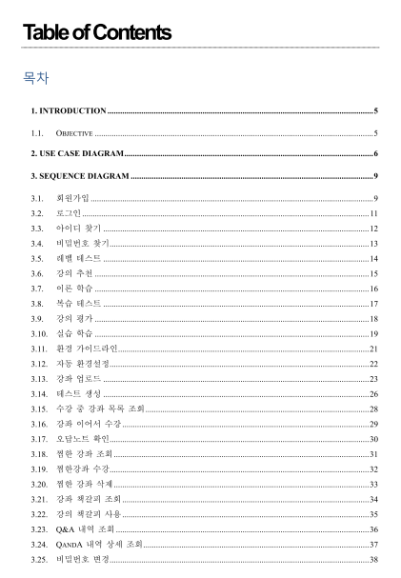
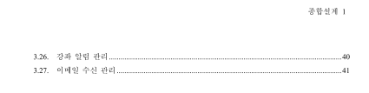
문서
문제정의서
요구사항명세서
유스케이스
클래스다이어그램
시퀀스다이어그램

Slide 13
문서
문제정의서
요구사항명세서
유스케이스
클래스다이어그램
시퀀스다이어그램
간소화

Slide 14
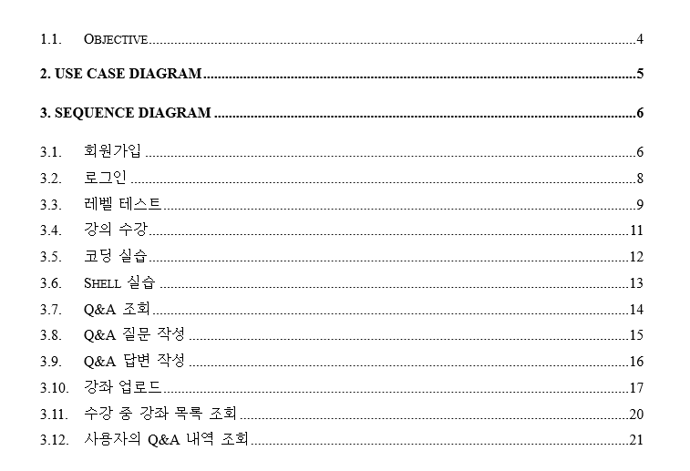
문서
문제정의서
요구사항명세서
유스케이스
클래스다이어그램
시퀀스다이어그램

Slide 15
프로토타입 V2
프로토타입 Version 2.
Level Test기능을 남긴 채 실습 환경에 관한 기능 위주로 구현
Code Editor, Shell, Result Windows 로 실습 환경 지원
강좌를 업로드할 때 실습 환경을 저장하여 수강생들에게 링크로 배포할 수 있음
(Public, Private 등 공개 여부 설정 가능)
그 외 자잘한 편의 기능 삭제 => 추후 구현 가능

Slide 16
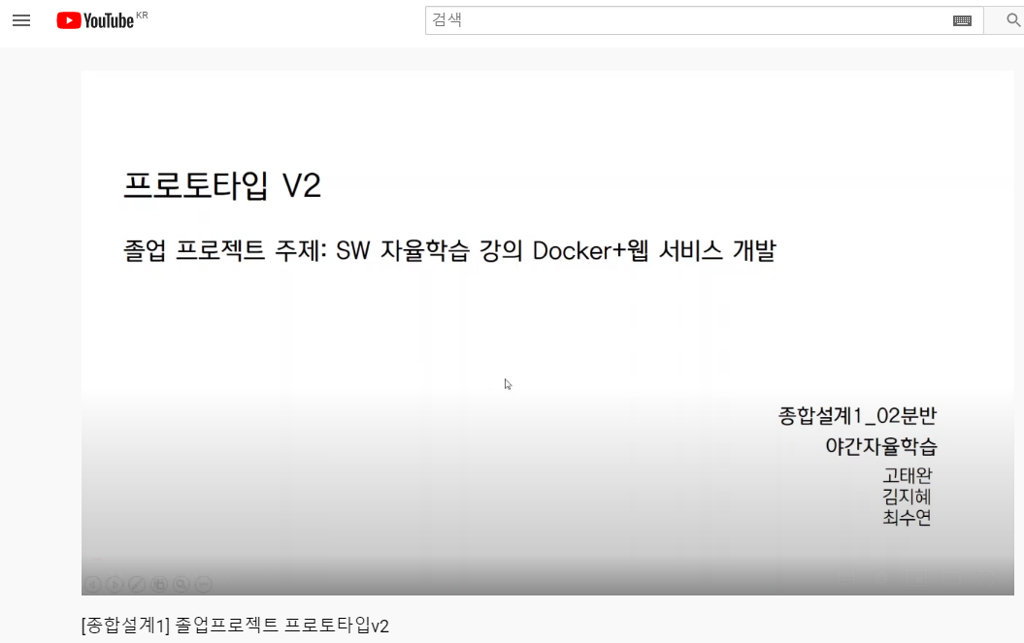
프로토타입 V2
Demo: https://youtu.be/rGqttuH5E8s

Slide 17
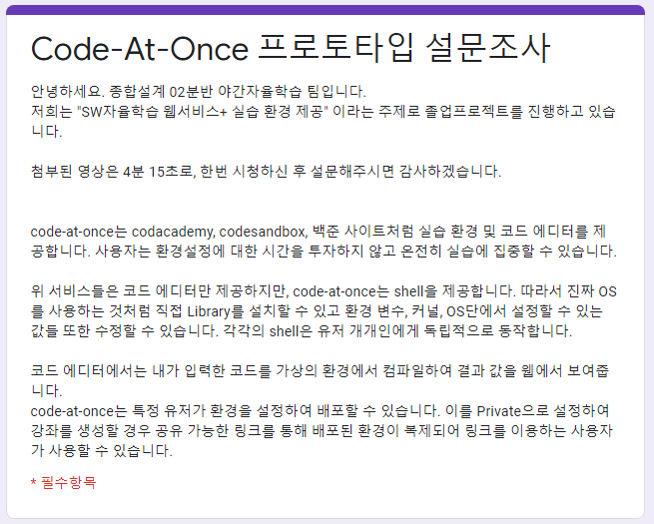
설문조사
SW와 관련이 있는 지인들에게 요청, 6명이 응답

Slide 18
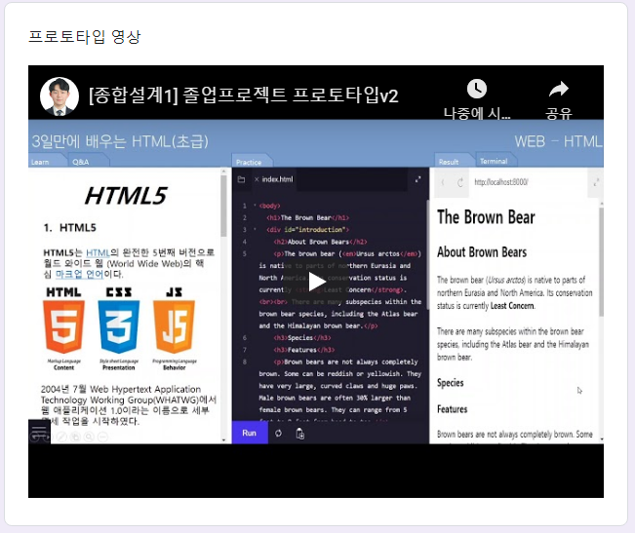
설문조사
SW와 관련이 있는 지인들에게 요청, 6명이 응답

Slide 19
설문조사
만약 환경설정의 번거로움을 해소하여 바로 코딩할 수 있는 서비스가 있다면 사용하시겠습니까?
codecademy, codesandbox.io, 백준과 같은 SW 학습 서비스를 사용해본 적이 있습니까?
2-1. 위와 같은 SW 학습 서비스를 사용하면서 불편한 점이 있다면 적어주세요.
영상에서 본 프로토타입 중 학습 과정에 대해서 추가되면 좋겠다, 혹은 없어도 되겠다라고 생각하는 기능이 있습니까?
본 서비스가 출시된다면 사용할 의향이 있습니까?

Slide 20
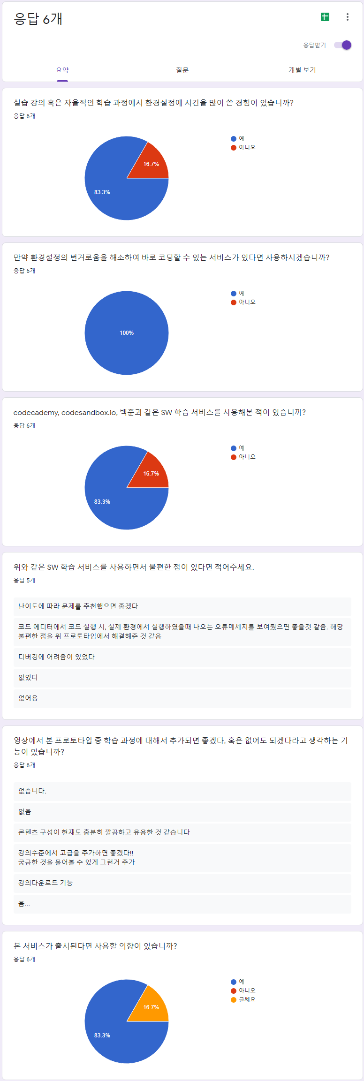
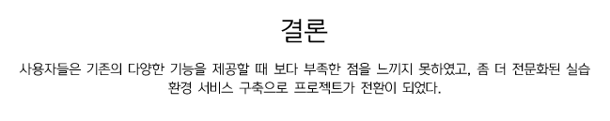
설문조사
설문 결과

Slide 21
야간자율학습

